Slide 1
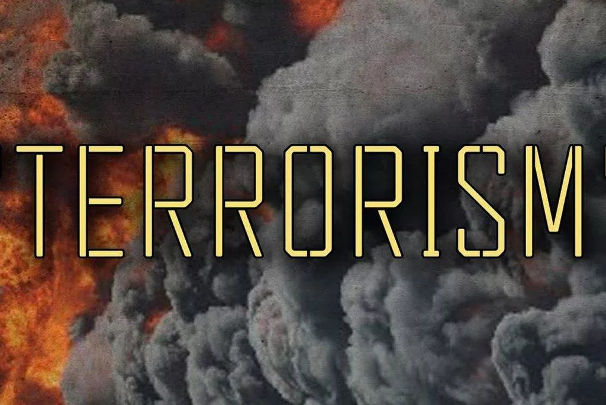
Профилактика терроризма и экстремизма в молодежной среде
Студентки группы: 21 Б
Горбашева Дарья
Смирнова Анастасия
Матвеева Татьяна
Драпей Анастасия
Специальность: 37.03.01 «Психология»
Преподаватель: Становова Людмила Александровна

Slide 2
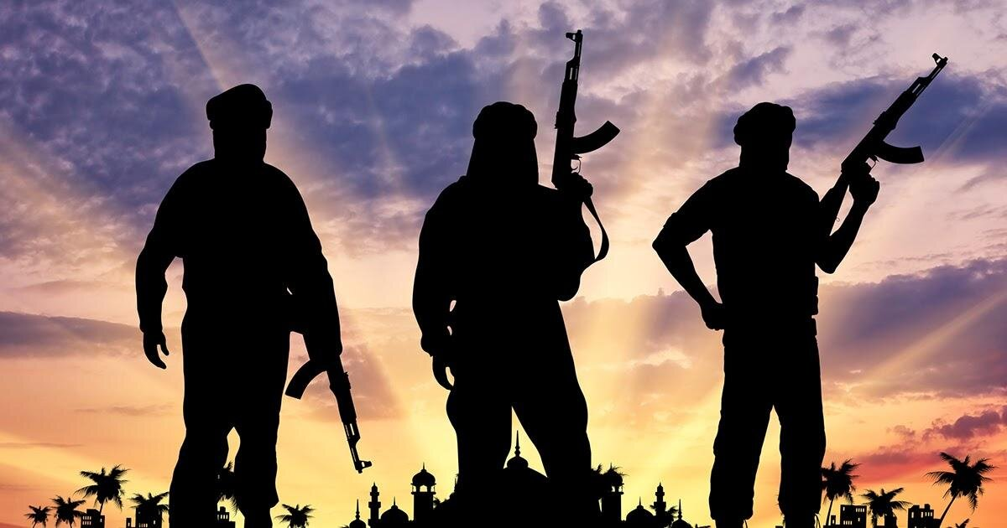
Кто считается террористом?
Терроризм — устрашение политических противников путём физического насилия. Террором также называется угроза физической расправы по политическим или каким-либо иным мотивам либо запугивание с угрозой расправы или убийства.

Slide 3
Федеральный закон «О противодействии терроризму» к террористической деятельности относит:
организацию, планирование, подготовку и финансирование террористического акта;
подстрекательство к террористическому акту;
организацию незаконного вооруженного формирования, преступного сообщества (преступной организации), организованного для совершения террористического акта, а также участие в такой группе;
вербовку (вовлечение), вооружение, обучение и использование террористов;
помощь в планировании, подготовке или совершении террористического акта;
пропаганду идей терроризма, призывы к террористическим актам, оправдание террористической деятельности. Каждый, кто занимается любым из перечисленных видов деятельности, считается террористом

Slide 4
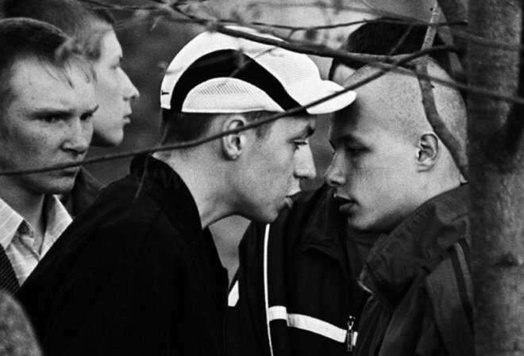
Вы шли из института (школы) и увидели на площадке группу людей. Один из них громко говорил о том, что террористы поступают правильно, взрывая и убивая людей. А другой из них предлагал присутствующим вступить в террористическую организацию. Можно ли действия этих двух людей считать преступлением террористической направленности? Сверьте свой ответ с изложенными выше положениями ФЗ «О противодействии терроризму».

Slide 5
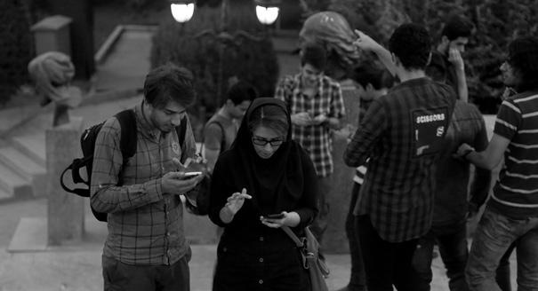
Как становятся террористом?
Становление террористом – это довольно продолжительный процесс формирования человека как преступника. Для этого используются самые различные методы: убеждение, внушение, зомбирование, подкуп, обман, шантаж, идеологическая обработка, предложение специальной литературы для ознакомления, апелляция к патриотическим или религиозным чувствам, восхваление родственников или знакомых, ранее примкнувших к террористам, принуждение и т.п.

Slide 6
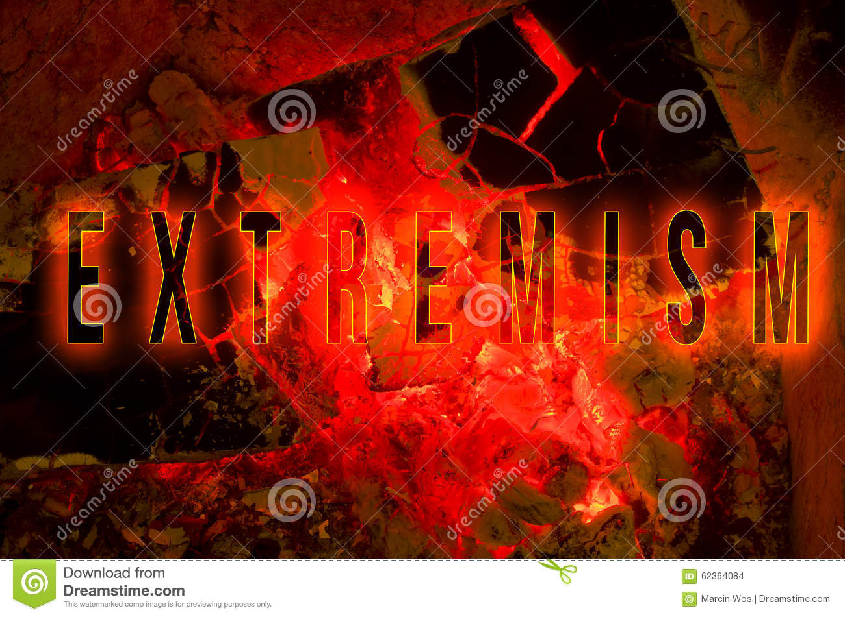
Псевдоисламский радикализм и причины его привлекательности для молодежи
Идеологические концепции, проповедуемые радикальными структурами, отличаются между собой, вследствие чего между их сторонниками возникают конфликты. Однако есть и общие черты, свойственные большинству религиозно-экстремистских организаций исламистского толка.

Slide 7
Исследование, проведенном отделением АТЦ СНГ по Центрально-азиатскому региону г. Бишкек, Республика Кыргызстан) в начале 2015 года
Персональная мотивация лиц включает в себя:
1) Идеологические мотивы, связанные с религией: - совершить богоугодное дело, чтобы попасть в рай; - борьба против кафиров и врагов ислама; - борьба против «грешников» и «управляемых ими»; - построение «Исламского государства»;
2) Идеологические мотивы, не связанные с религией: - желание действовать и быть активными строителями своей жизни
и общества; - желание бороться за свободу и справедливость; - необходимость иметь социальный идеал; - желание быть защитником слабых (женщин, детей, стариков); - готовность бороться против «кафирского» режима Б. Асада.

Slide 8
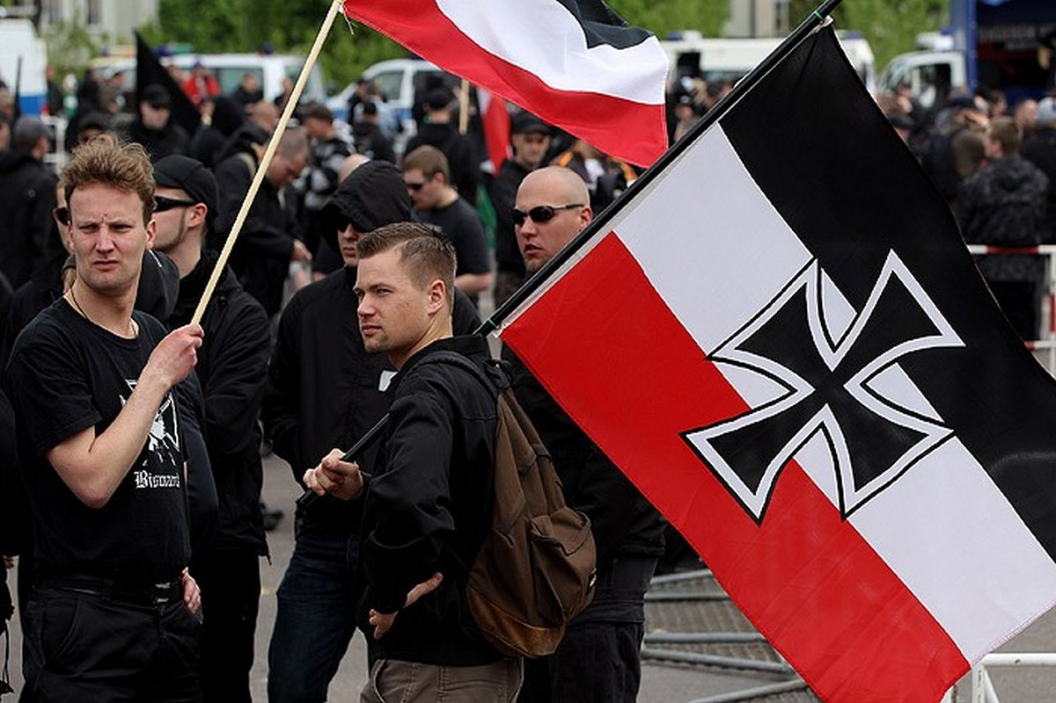
Профашистские, неонацистские и националистические молодежные движения
Фашизм
Нацизм (национал-социализм)
Фанатские сообщества
Деструктивные религиозные и квазирелигиозные объединения (секты)
«Спящие ячейки»

Slide 9
Виртуальные суицидальные группы

Slide 10
Вовлечение через интернет
Весьма широко распространена вербовка через сеть «Интернет», включая тематические сайты, социальные сети, чаты, форумы и блоги.
Еще одним средством вовлечения сторонников (особенно несовершеннолетних) в террористическую и экстремистскую деятельность могут служить онлайновые компьютерные игры, предусматривающие возможность текстовых, голосовых и видеочатов.

Slide 11
Средства массовой информации
Социальные сети становятся объектом внимания разнообразных экстремистских групп, ведущих достаточно активную работу.

Slide 12
Как выглядит «экстремистский материал»?

Slide 13
Каковы принципы действий в случае террористического акта?
Во-первых, необходимо как можно быстрее покинуть место теракта, оказывая помощь тем, кто не может сделать этого самостоятельного.
Во-вторых, в результате взрыва могут быть выведены из строя газопроводные коммуникации, линии электропередачи, возгораться материалы, выделяющие ядовитые вещества и угарный газ.
В-третьих, в условиях совершения террористического акта необходимо соблюдать дисциплину и организованность, выполнять команды действующего должностного лица, стараться не допустить возникновения паники, поведения людей по законам толпы.
В-четвертых, если личные вещи (чемодан, сумка, рюкзак, верхняя одежда и т.п.) хотя бы незначительно мешают движению, необходимо избавиться от них.
В-пятых, в условиях террористического акта существенно возрастает потребность во взаимной помощи.

Slide 14
Организация профилактики терроризма и экстремизма в молодежной среде
Формы профилактического воздействия:
правовое просвещение и правовое информирование; 2) профилактическая беседа; 3) объявление официального предостережения (предостережения) о недопустимости действий, создающих условия для совершения 70 правонарушений, либо недопустимости продолжения антиобщественного поведения; 4) профилактический учет; 5) внесение представления об устранении причин и условий, способствующих совершению правонарушения; 6) профилактический надзор;7) социальная адаптация; 8) ресоциализация; 9) социальная реабилитация; 10) помощь лицам, пострадавшим от правонарушений или подверженным риску стать таковыми.

Slide 15
Зарубежный опыт профилактики терроризма и экстремизма.
В связи с глобальным характером террористической и экстремистской угрозы в различных государствах мира реализуются меры по профилактике вовлечения молодежи в экстремистскую и террористическую деятельность. Большинство экспертов сходится в том, что наиболее оптимальным направлением работы являются меры по предотвращению вербовки.

Slide 16
Спасибо за внимание!

